Slide 1
陈飞扬20224392
定量化设计方法2作业

Slide 2
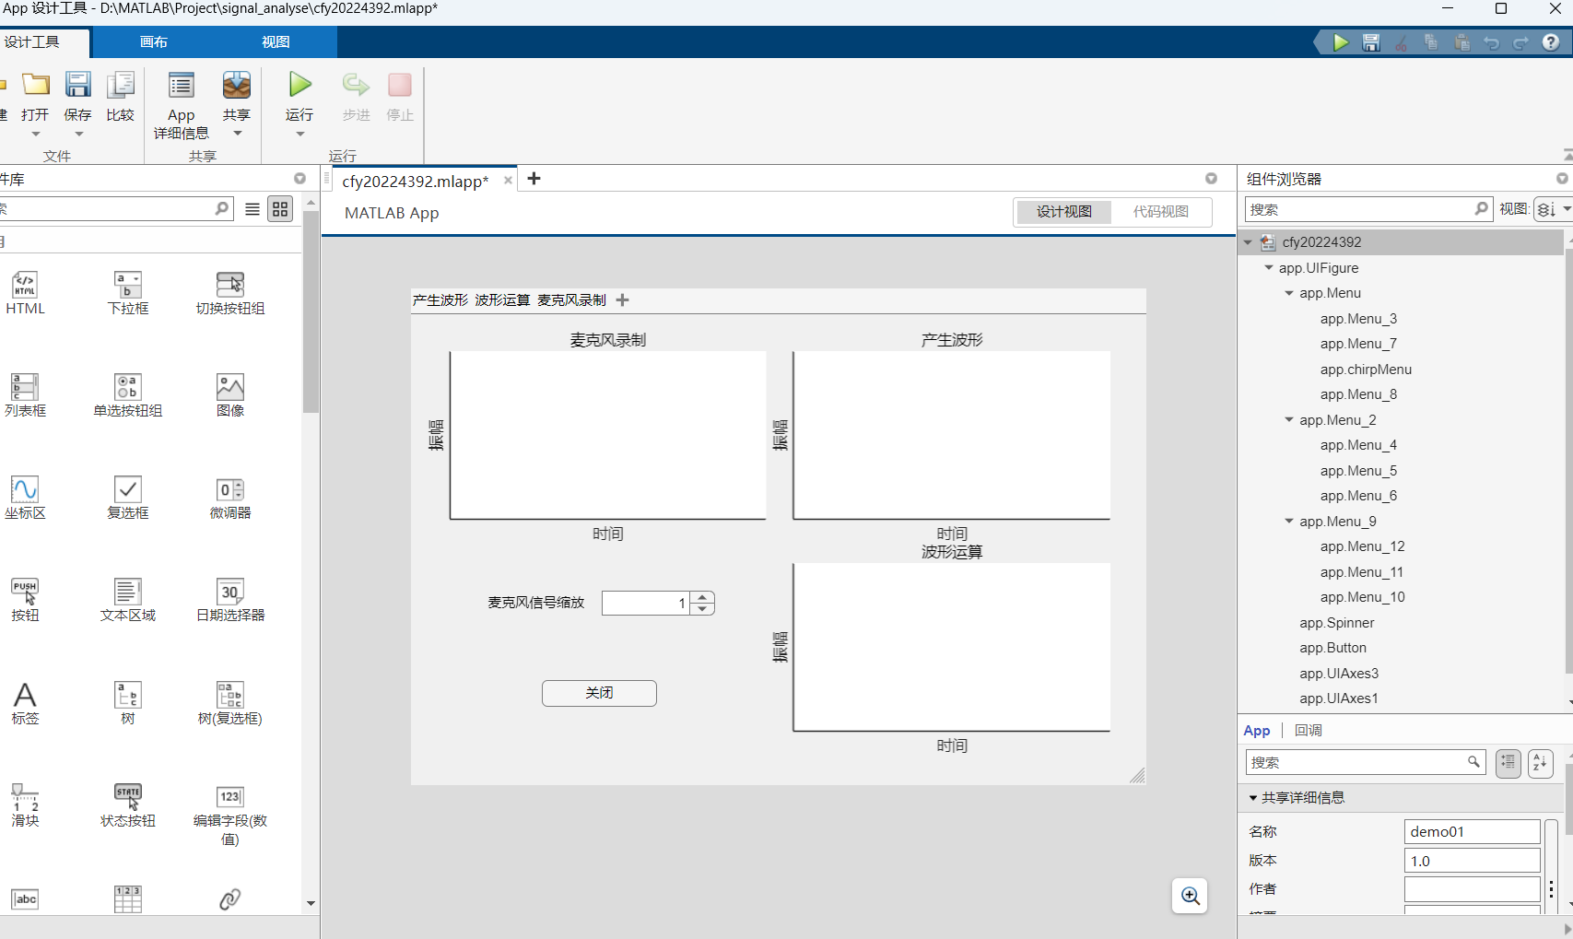
GUI设计

Slide 3
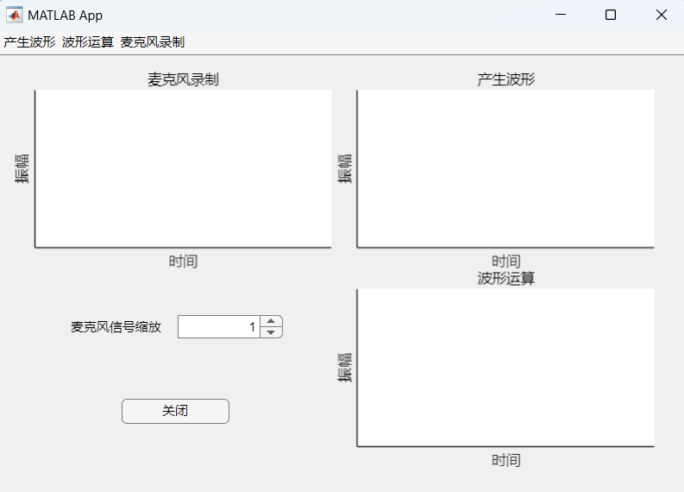
启动
三个绘制窗口分别对应麦克风录制信号。产生的信号。麦克风信号与产生信号进行运算的信号。
根据前两个任务安排左上角有对应菜单
对麦克风信号进行处理的缩放控件

Slide 4
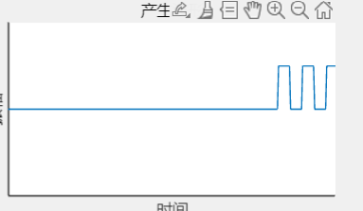
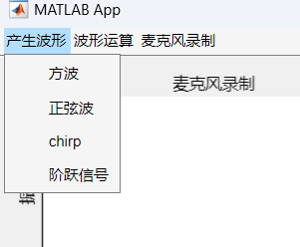
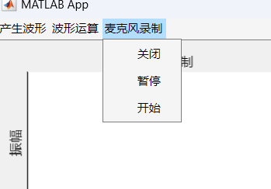
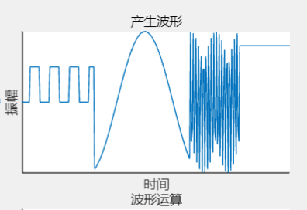
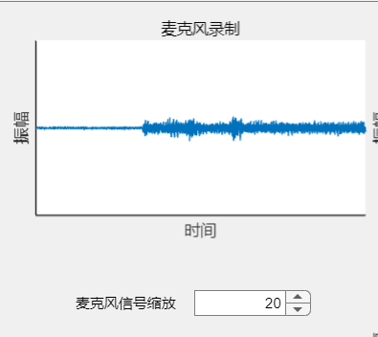
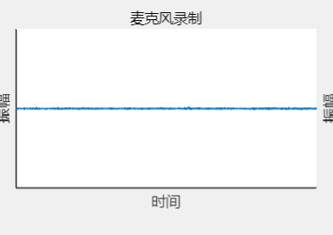
可以产生四种波形
麦克风录制功能
先后产生四种信号
提高增益使信号明显
麦克风录制时可能出现信号不明显现象

Slide 5
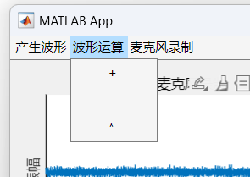
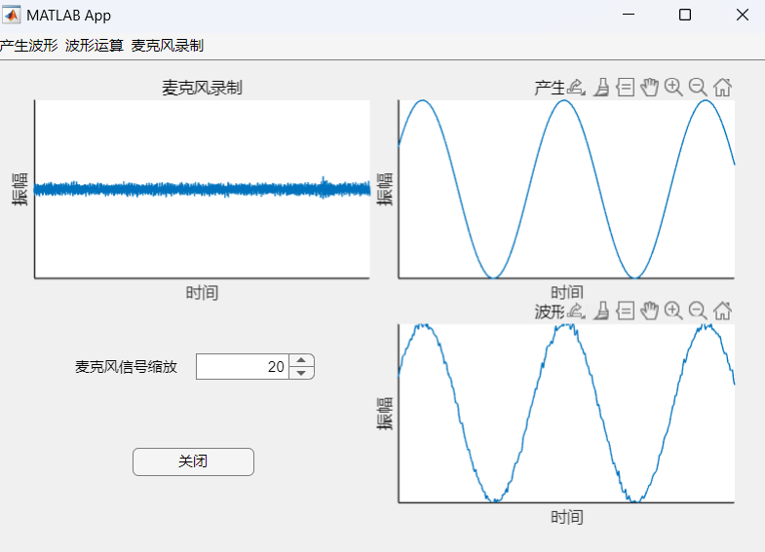
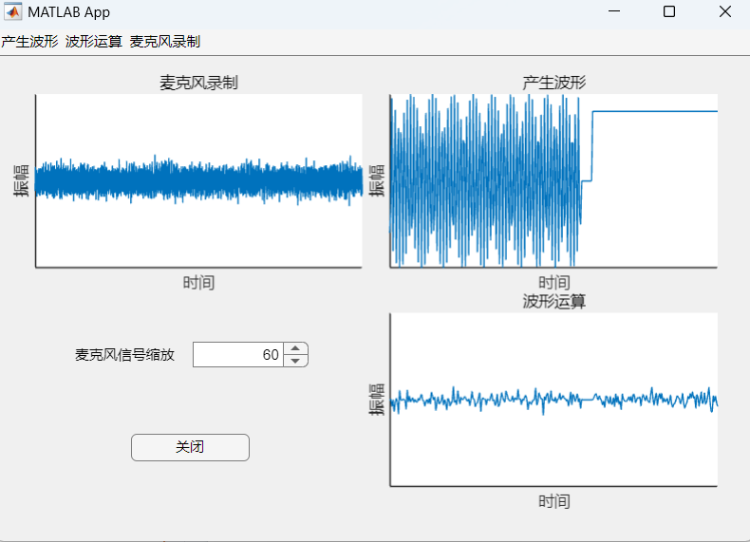
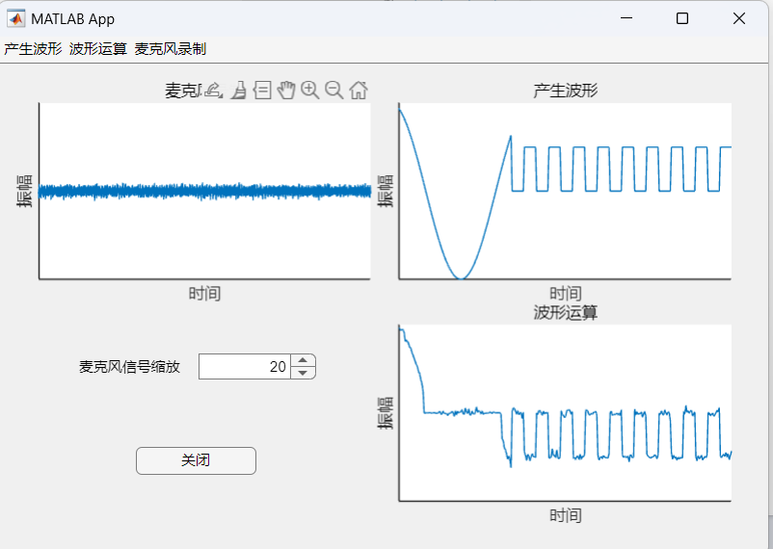
对麦克风信号和产生的信号进行三种运算
同正弦波相加
同chirp信号和阶跃信号相乘
同方波相减

